Slide 2
Trámite de Titulación, Registro de Título y Expedición de Cédula Profesional para
estudiantes del nivel Licenciatura e Ingeniería
que egresan en abril del 2024

Slide 3
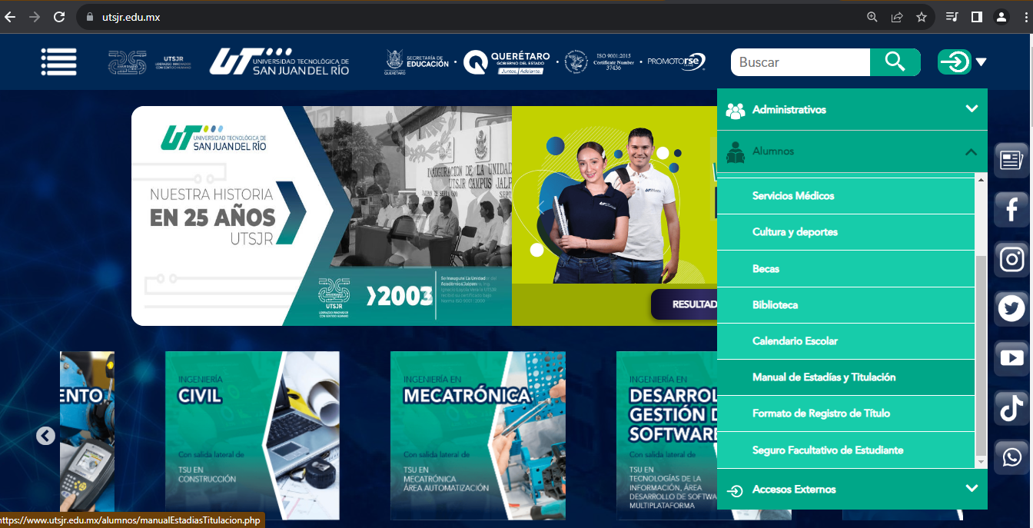
Ruta en la página web www.utsjr.edu.mx, para descargar tu guía:

Slide 4
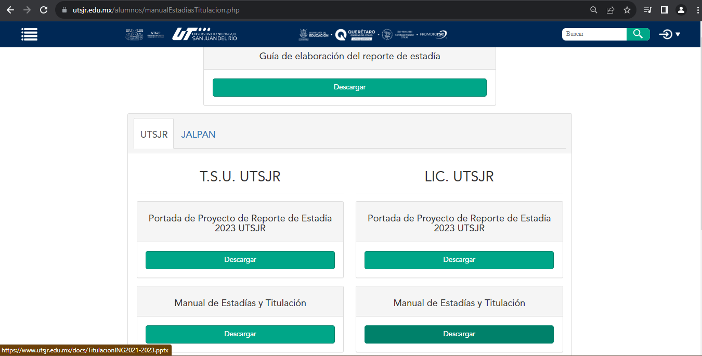

Slide 5
REQUERIMIENTOS DE DOCUMENTACIÓN
Los documentos que se requieren para tu trámite de emisión de título y cédula profesional electrónica, son los siguientes:
Acta de Nacimiento.
Certificado de Bachillerato o Preparatoria (legalizado).
CURP (Verificar en la página web de la RENAPO que tu CURP este correcta)
Certificado total de estudios del nivel T.S.U.
Titulo Profesional del nivel T.S.U.
Cédula Profesional del nivel T.S.U.
NOTA: Favor de verificar que los documentos se encuentren en tu portal de alumno(a) de forma digital, legible y completa.
Para cualquier aclaración o duda marcar al Departamento de Servicios Escolares, teléfono: 427 1292000 Ext. 214, 232, 261 o 283.

Slide 6
REQUERIMIENTOS DE FOTOGRAFÍAS
5 fotografías tamaño Infantil, de frente, blanco y negro, con fondo blanco, con retoque, en papel mate, con adherible, NO INSTANTÁNEAS, con vestimenta formal y recientes, las cuales se utilizarán para los documentos oficiales que emite la UTSJR.
2 fotografías tamaño Título con las mismas características de las tamaño infantil, las cuales se utilizarán para tu título profesional.
CALENDARIO PARA ENTREGA DE FOTOGRAFÍAS
ÚNICAMENTE SERÁ DEL 6 AL 13 DE NOVIEMBRE DEL 2023.
HORA | LUNES 6-NOV | MARTES 7-NOV | MIERCOLES 8-NOV | JUEVES 9-NOV | VIERNES 10-NOV | LUNES 13-NOV
15:00 hrs. | SP01SV-22 SP02SV-22 SP03SV-22 IMI01SV-22 | IMI02SV-22 MEC01SV-22 MEC02SV-22 MEC03SV-22 | INM01SV-22 INM02SV-22 INM03SV-22 INM04SV-22 | QUI01SV-22 QUI02SV-22 QUI03SV-22 DS01SV-22 | DS02SV-22 IQF01SV-22 IQF02SV-22 IQF03SV-22 | ICIV01SV-22 ICIV02SV-22 IER01SV-22
NOTA: Deberás respetar el día y horario establecido de acuerdo a tu carrera y grupo. No se recibirán documentos fuera de la fecha establecida.
Para cualquier aclaración o duda marcar al Departamento de Servicios Escolares, teléfono: 427 1292000 Ext. 214, 232, 261 o 283.

Slide 7
REQUERIMIENTOS DE FOTOGRAFÍAS
NOTA 1: Foto Estudio Esparza ofrecerá a todos los estudiantes un paquete que incluye 4 fotografías tamaño título y 6 tamaño infantil, por un precio de $450.00, los jefes de grupo deberán concertar citas para fotografías grupales con José Ramón Navarrete al teléfono 4272898065 o acudir al estudio en la Calle 5 de Mayo No. 1A, Col. Centro, San Juan del Río, Qro.
NOTA 2: Cada estudiante deberá revisar y separar sus fotografías, escribir su nombre completo por la parte de atrás, sin maltratarlas ni mancharlas y colocarlas en su respectivos sobres, acudir personalmente al Departamento de Servicios Escolares para realizar la entrega, conforme al calendario establecido.
NOTA 3: El día de la entrega de fotografías, deberás disponer de tiempo, pues se recabará tu firma de manera electrónica para tu expediente de trámite de Título y Cédula Profesional Estatal del Estado de Querétaro.
NOTA 4: Foto Estudio Esparza será responsable de entregar las fotografías en formato digital al Departamento de Servicios Escolares.

Slide 8
DOCUMENTACIÓN OFICIAL QUE RECIBIRA EL EGRESADO(A)
UNA VEZ CONCLUIDO EL TRÁMITE DE TITULACIÓN
Certificado Total de Estudios del Nivel Licenciatura ó Ingeniería
Acta de Exención de Examen Profesional del nivel Licenciatura ó Ingeniería
Constancia de Servicio Social del nivel Licenciatura ó Ingeniería
Título Profesional del Nivel Licenciatura ó Ingeniería
Cédula Profesional emitida por la Dirección Estatal de Profesiones del Estado de Querétaro, en documento impreso y en formato de credencial (la cual se encuentra en proceso de establecer convenio para su gestión).
NOTA: El egresado(a) podrá descargar y subir a su expediente electrónico como egresado(a) de la UTSJR la Cédula Profesional emitida por la Dirección General de profesiones de la CDMX.

Slide 9
GUÍA DE 12 PASOS PARA REALIZAR EL TRÁMITE DE TITULACIÓN TSU
Subir a tu portal de alumno en tiempo y forma los documentos oficiales y realizar la entrega de tus fotografías en el Departamento de Servicios Escolares en la fecha y horario establecido en el calendario.
Una vez definido el lugar para tu estadía, (a más tardar el 01 de diciembre de 2023), deberás ingresar al Portal del Alumno en el menú Estadías para capturar la información referente a la empresa, proyecto y asesor de la empresa, cuando hayas terminado dar clic en GUARDAR.
En cuanto tu asesor de estadía de la UTSJR apruebe la información que ingresaste, se podrá generar la carta de presentación que recibirás vía email o presencial según corresponda.
Complementar los datos de la empresa en el mismo apartado de Estadías de tu Portal de Alumno, a partir de ese momento, tu asesor de estadía de la UTSJR será el encargado de dar seguimiento a tu proyecto.
Concluir satisfactoriamente el proyecto de estadía, correspondiente al 11º cuatrimestre (enero-abril 2024).

Slide 10
GUÍA DE 12 PASOS PARA REALIZAR EL TRÁMITE DE TITULACIÓN TSU
Concluido tu proyecto de estadía (19 de abril del 2024), descargar el recibo de pago del Portal del Alumno: menú Pagos en línea -> Otros pagos -> Elegir el concepto “TRÁMITE DE TITULACIÓN Y CÉDULA PROFESIONAL ING.” y realizar el pago en el banco autorizado $1,300.00 (MIL TRESCIENTOS PESOS 00/100 M.N.), este pago no incluye ninguna de las dos Cédulas Profesionales (Estatal y CDMX).
Una vez aprobada la Memoria de Estadía por parte del asesor de la UTSJR y de la empresa, generar el archivo .pdf final de la Memoria de Estadía, subirlo a la plataforma de la UTSJR a través de tu portal de alumno, solicitar el visto bueno de tu tutor de estadía por parte de la UTSJR, para concluir con la entrega digital al Departamento de Servicios Bibliotecarios.
Responder y entregar la encuesta de Egresado en la Dirección de Vinculación (Coordinación de Relaciones con el Sector Productivo).
Verificar en el Portal del Alumno, que no tengas adeudos de documentación oficial, materiales de almacén, material bibliográfico, encuestas por contestar, pagos, etc.

Slide 11
GUÍA DE 12 PASOS PARA REALIZAR EL TRÁMITE DE TITULACIÓN TSU
Realizar el trámite de titulación en línea, ingresar a: Portal del Alumno ->Académicos ->Estadías -> descargar el documento “Manual Alumno”, en el cual se describe paso a paso el proceso de titulación electrónica, ejecutar el proceso para generar los siguientes documentos:
a) Oficio de Autorización y Aprobación de la Memoria de Estadía.
b) Calificaciones del Alumno en su Estadía en el Sector Productivo.
c) Acta de Toma de Protesta.
d) Formato de no adeudo.
e) Documento de confirmación de datos para el trámite de cédula profesional electrónica.
Sustentar el Acto Protocolario de Replica de la Memoria de Estadía y Toma de Protesta por el medio que se le indique (presencial o virtual), según indicaciones de la Dirección de Carrera y la Empresa.
Contar con e.firma del SAT (Servicio de Administración Tributaria), es requisito indispensable para obtener la cédula profesional electrónica de la plataforma de la Dirección General de Profesiones de la CDMX.
NOTA: Todo Egresado Titulado de la UTSJR en el nivel TSU, podrán gestionar su Cédula Profesional Estatal de Querétaro y la Cédula Profesional de la Dirección General de Profesiones de la CDMX.

Slide 12
IMPORTANTE
Toda la documentación mencionada en el punto 10 de la guía, deberá ser integrada y firmada electrónicamente por el egresado, asesor de estadía y Director de Carrera, máximo 1 día después de la fecha establecida en el Acta Toma de Protesta.
Los pasos del 6 al 10 deberás realizarlos en el periodo del 22 de abril al 31 de mayo de 2024, es importante considerar que se hacen cortes de egresados titulados mensualmente, por lo que no se reciben trámites con fechas del mes anterior una vez que inicia el nuevo mes.
Una vez que el egresado, se ha titulado y firmado electrónicamente en el Portal del Alumno todos los documentos solicitados, el Departamento de Servicios Escolares los aprobará y posteriormente realizará el trámite correspondiente ante la Dirección Estatal de Profesiones de Querétaro y la Dirección General de Profesiones de la CDMX, de acuerdo a sus lineamientos de ambas dependencias.
La fecha, lugar y hora para el evento de Ceremonia de Graduación, serán comunicados en el momento oportuno por cada Dirección de Carrera, favor de estar pendiente.

Slide 13
IMPORTANTE
Una vez que la Dirección General de Profesiones de la CDMX haya procesado y generado la cédula profesional electrónica, se enviará correo electrónico dirigido al titulado con las indicaciones para obtenerla.
Para poder descargar la cédula profesional electrónica de la Dirección General de Profesiones de la CDMX, el titulado deberá contar con su e.firma emitida por el SAT y podrá realizar la transacción económica del trámite con su tarjeta de crédito o débito bancaria.
Una vez que el titulado cuente con su cédula profesional electrónica, deberá subirla a la plataforma de la UTSJR: www.utsjr.edu.mx/Accesos Externos/Trámites Egresados y notificar vía correo o telefónicamente al Departamento de Servicios Escolares para su verificación y aprobación.
Cuando la UTSJR concluya las gestiones de la Cédula Profesional Estatal, se enviará correo electrónico dirigido al titulado con el procedimiento a seguir para obtenerla y subirla al portal de egresado, así como las indicaciones para pasar a recoger toda su documentación.
Es necesario que todos los estudiantes próximos a egresar y ser titulados, cuenten con su e.firma, la cual es de carácter gratuito, o en su caso renovarla o actualizarla de acuerdo a lo establecido por el SAT.

Slide 14
IMPORTANTE
Hacemos de su conocimiento que sus documentos oficiales que nos requiera la DGP y la DEP para su trámite de Cédula Profesional, serán verificados en su autenticidad ante las dependencias oficiales correspondientes, por lo que si se determinara que alguno de ellos carece de validez oficial, se procederá conforme a la establecido en el Reglamento Académico de la Universidad Tecnológica de San Juan del Río, Querétaro, en su CAPÍTULO I. DISPOSICIONES GENERALES, Artículo 5, que a la letra dice:
“La Universidad procederá de forma inmediata a la baja definitiva de un estudiante, si durante el transcurso y/o término de su formación académica se le comprueba la ilegalidad (documento apócrifo), de algún documento oficial necesario para la inscripción, reinscripción y/o titulación.
Así mismo si en el ejercicio profesional se le comprueba la ilegitimidad de algún documento oficial de su formación académica, conforme al Artículo 5º de la Constitución Política de los Estados Unidos Mexicanos, las acciones académicas o administrativas serán inexistentes y quedarán sin efecto a cualquier beneficio que haya logrado o esté realizando, procediendo en su contra las sanciones que por ley sean aplicables.”
Así mismo le informamos que de incurrir en la falta antes mencionada, también se aplicará lo establecido en el Acuerdo de la SEP 17/11/17, Artículo 62, párrafo segundo, que a la letra dice: "De comprobarse que la documentación no es auténtica, que la información sea falsa o que haya sido alterada, el Particular dará parte a las autoridades competentes para los efectos legales a que haya lugar; procederá a anular las calificaciones obtenidas por el alumno en el nivel educativo del tipo superior que hubiese cursado, y lo hará del conocimiento al alumno".

Slide 15
REGLAMENTO ACADÉMICO VIGENTE
Los egresados del nivel Licenciatura ó Ingeniería que no realicen su trámite de titulación en el tiempo establecido en el Reglamento Académico vigente, Artículo número 61, quedarán registrados como egresados no titulados, sin posibilidad de poderse titular por alguna otra opción que no sea el proyecto de estadía.

Slide 16
ESTIMACIÓN DE GASTOS
$450.00 por concepto de fotografías que deberá pagar antes del 27 de octubre de 2023.
$2,264.00 por concepto de reinscripción al 11° Cuatrimestre (Estadía en el Sector Productivo) a realizar del 11 al 15 de diciembre de 2023.
$300.00 aproximadamente por concepto de donación ya se del libro o equipo de laboratorio según indicaciones, a realizar del 22 de abril al 31 de mayo de 2024.
$1,300.00 por concepto de trámite de titulación a realizar del 22 de abril al 31 de mayo del 2024.
$1,800.00 aproximadamente, por concepto de trámite de Cédula Profesional de la Dirección General de Profesiones de la CDMX, a realizarse en cuanto se les notifique.
$550.00 aproximadamente, por concepto de trámite de Cédula Profesional de la Dirección Estatal de Profesiones del Estado de Querétaro, a realizarse en cuanto se les notifique.
Total de gastos ya establecidos: $6,664.00

Slide 17
Puntos importantes
Reporte de estadía.- Importante considerar en el desarrollo del reporte, la realización de Citas y Referencias Bibliográficas. Esto de acuerdo a la Política Institucional de Administración y gestión de la Propiedad Intelectual.
Confidencialidad.- Hacer uso correcto de la información de la empresa.
Fecha límite de colocación de estadía, el 01 de diciembre. Periodo de estadía del 03 de enero al 19 de abril de 2024.

Slide 18
Por su atención: Muchas Gracias

